Slide 1
Audiencia Pública de Rendición de Cuentas – APRC 2020
Director Regional: Coronel (R.A.)
Guillermo Moncaleano Arciniegas
¡Trabajamos con orgullo para los Héroes de Colombia!
DATOS DE CONTACTO
PBX (571) 6510420 al 6510449 Bogotá
denuncie@agencialogistica.gov.co contactenos@agencialogistica.gov.co notiﬁcaciones@agencialogistica.gov.co
Horario de Atención: Lunes a Viernes de 7:30 a.m. a 4:30 p.m.
Diseñado por: Comunicaciones Estratégicas ALFM
SEDE PRINCIPAL
Dirección: Sede Principal: Calle 95 No. 13-08
Código Postal 110221
Regional Nororiente
Dirección: Calle 31 N° 33ª-80
Agencia Logística Fuerzas Militares
@AgLogistica
Agencia Logística de Fuerzas Militares
aglogisticafm
www.agencialogistica.gov.co

Slide 2
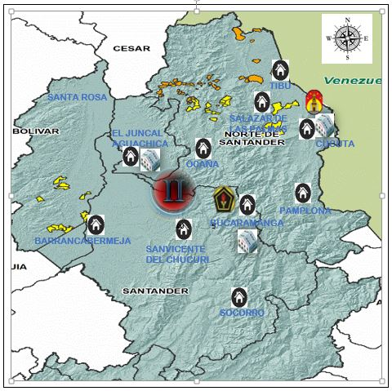
1. Jurisdicción Regional Nororiente
Catering:
Bucaramanga.
Ocaña.
Barrancabermeja.
Pamplona.
Cúcuta.
Socorro.
San Vicente.
Aguachica.
Salazar de las Palmas.
Tibú
CAD´s:
Bucaramanga.
Cúcuta.
Aguachica.
Panificadora:
Bucaramanga.

Slide 3
2. RELACIÓN DE UNIDADES MILITARES
ABASTECIDAS
Coordinador de Abastecimientos
P.D. John Edward Ayala Méndez

Slide 4
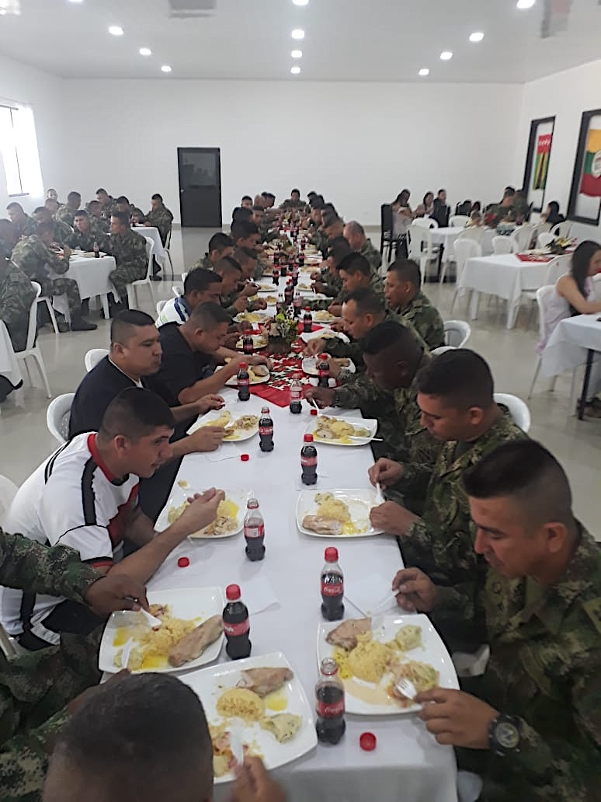
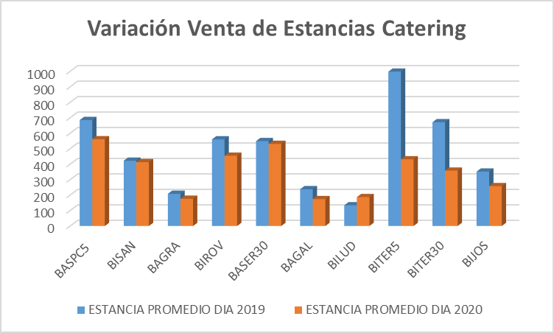
Comedores de Tropa - CATERING
ESTANCIA PROMEDIO DIA 2019 | BASPC5 | BISAN | BAGRA | BIROV | BASER30 | BAGAL | BILUD | BITER5 | BITER30 | BIJOS | TOTAL
 | 685 | 422 | 208 | 560 | 549 | 238 | 134 | 998 | 671 | 352 | 4817
ESTANCIA PROMEDIO DIA 2020 | 561 | 413 | 176 | 454 | 531 | 174 | 187 | 431 | 358 | 258 | 3543
% VARIACIÓN | -18% | -2% | -15% | -19% | -3% | -27% | 40% | -57% | -47% | -27% | -26%
Valor Estancia
$11.321

Slide 5
Ejecución CLASE I por Modalidad
MES | VR/ SUMINISTRO DE VIVERES SECOS O FRESCOS EN ESPECIE | VR/ GIRO VIVERES FRESCOS | VR/ SUMINISTRO COMIDA CALIENTE
ENERO | 3.534.700.744 | 2.520.988.741 | 1.408.483.800
FEBRERO | 1.066.145.845 | 1.019.341.464 | 1.583.401.492
MARZO | 2.912.411.154 | 1.412.333.558 | 1.732.715.200
ABRIL | 2.601.449.950 | 1.746.962.596 | 1.233.683.333
MAYO | 2.145.286.516 | 1.330.283.696 | 1.486.266.050
JUNIO | 2.357.822.793 | 1.378.910.430 | 1.108.563.641
JULIO | 2.384.089.429 | 1.592.531.203 | 1.082.038.538
AGOSTO | 2.669.104.653 | 2.021.336.148 | 899.249.672
SEPTIEMBRE | 2.613.170.954 | 1.783.086.878 | 1.185.410.589
OCTUBRE | 2.504.758.506 | 1.703.653.215 | 1.306.375.474
NOVIEMBRE | 2.408.412.611 | 1.569.620.951 | 1.091.287.795
DICIEMBRE | 743.977.267 | 524.932.760 | 1.482.552.876
TOTAL | 27.197.353.155 | 18.079.048.880 | 14.117.475.584
MES | VR/ SUMINISTRO DE VIVERES SECOS O FRESCOS EN ESPECIE | VR/ GIRO VIVERES FRESCOS | VR/ SUMINISTRO COMIDA CALIENTE
2019 | 20.756.054.448 | 13.049.869.655 | 17.035.260.924
2020 | 27.197.353.155 | 18.079.048.880 | 14.117.475.584
VARIACION | 31% | 39% | 17%

Slide 6
3. NÚMERO APROXIMADO DE HOMBRES
ABASTECIDOS
Coordinador de Abastecimientos
P.D. John Edward Ayala Méndez

Slide 7
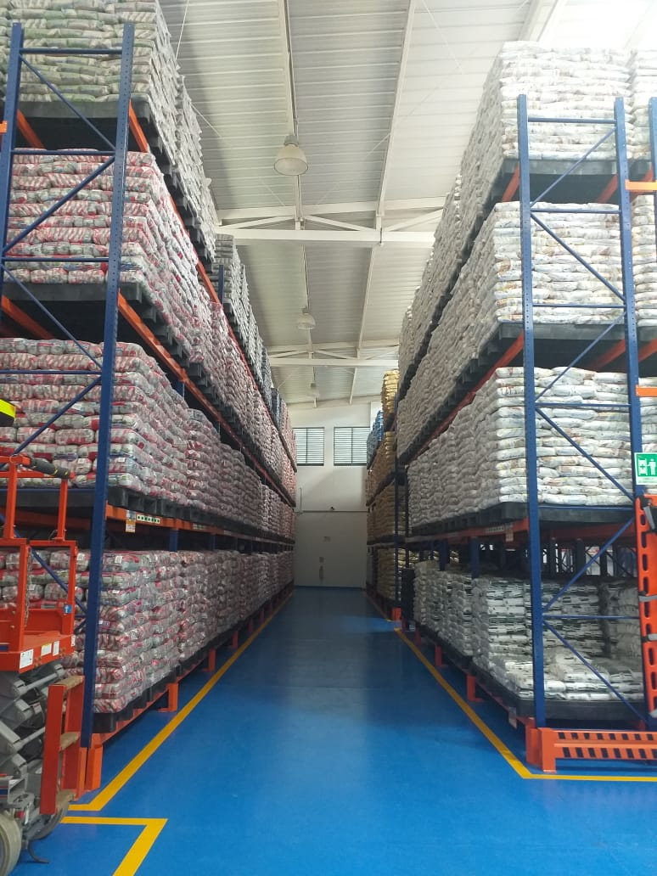
Centros de Abastecimientos y Distribución
HOMBRES ABASTECIDOS | 2019 | 2020 | VARIACION
CAD BUCARAMANGA | 45.798 | 74.288 | 62%
CAD CUCUTA | 77.989 | 89.779 | 87%
CAD AGUACHICA | 32.626 | 46.495 | 70%
TOTAL | 156.413 | 210.562 | 74%
CAD´S | Capacidad de almacenamiento | Toneladas Abastecidas Promedio Men - 2020
 | (Toneladas)
BUCARAMANGA | 667 | 107
CUCUTA | 144 | 172
AGUACHICA | 480 | 96
Total | 1.291 | 375

Slide 8
4. ESTADOS FINANCIEROS POR UNIDADES
DE NEGOCIO Y EJECUCIÓN PRESUPUESTAL
CON CORTE 31 DE DICIEMBRE DEL 2020
Coordinadora Financiera
Cont. Pub. Priscilla Tatiana quintero Barrera

Slide 9
Balance General 2019 – 2020 Pasivo y Patrimonio a 31 Dic 2020 (Mill. de $)
Concepto | 2019 | 2020 | % Variación
ACTIVO CORRIENTE | $ 8.453 | $ 10.158 | 20,2%
1110 Bancos | $ 29 | $ 3 | -90,6%
1316 Venta de Bienes | $ 382 | $ 294 | -23,1%
1384 Otras cuentas por cobrar | $ 1.211 | $ 1.541 | 27,3%
1385 Cuentas Por Cobrar De Difícil Recaudo | $ - | $ 16
1386 Deterioro Acumulado Cuentas Por Cobrar (Cr) | $ (16) | $ (29) | 78,1%
1510 Inventario Mercancía en Existencia | $ 5.092 | $ 7.316 | 43,7%
1512 Inventario Materia Prima | $ 1.688 | $ 956 | -43,4%
1514 Materiales y suministros | $ 68 | $ 62 | -8,9%
ACTIVO NO CORRIENTE | $ 2.414 | $ 5.084 | 110,6%
16 Propiedad planta y equipo | $ 5.163 | $ 8.040 | 55,7%
1685 Menos depreciación acumulada | $ (2.751) | $ (2.957) | 7,5%
19 Otros activos | $ 14 | $ 14 | 0,0%
1975 Menos amortización acumulada | $ (12) | $ (13) | 8,7%
TOTAL ACTIVO | $ 10.866 | $ 15.242 | 40,3%

Slide 10
Balance General 2019 – 2020 Pasivo y Patrimonio a 31 Dic 2020 (Mill. de $)
Concepto | 2019 | 2020 | % Variación
PASIVO CORRIENTE | $ 7.383 | $ 2.402 | -67,5%
2401 Proveedores | $ 7.090 | $ 2.111 | -70,2%
2407 Recursos A Favor De Terceros | $ 10 | $ 21 | 118,2%
2436 Retención En La Fte E Impuesto De Timbre | $ 69 | $ 36 | -48,3%
2490 Otras Cuentas Por pagar | $ 8 | $ 8 | 0,0%
2511 Beneficios A Los Empleados A Corto Plazo | $ 206 | $ 216 | 4,8%
2902 Recursos Recibidos En Administración | $ - | $ 11
PASIVO NO CORRIENTE | $ 70 | $ 71 | 1,3%
2511 Beneficios A Los Empleados A Corto Plazo | $ 70 | $ 71 | 1,3%
TOTAL PASIVO | $ 7.453 | $ 2.473 | -66,8%
PATRIMONIO | $ 3.413 | $ 12.769 | 274,1%
3105 Capital Fiscal | $ (41) | $ 8.822 | -21528,5%
3110 Resultado del Ejercicio | $ 3.455 | $ 3.947 | 14,2%
TOTAL PATRIMONIO | $ 3.413 | $ 12.769 | 274,1%
TOTAL PASIVO + PATRIMONIO | $ 10.866 | $ 15.242 | 40,3%

Slide 11
Estado de Resultados A 31 Dic 2020 (Mill. de $)
Detalle | Dic 2019 | Dic 2020 | Variación
 |  |  | Valor | %
Ingreso Operacional | $ 40.925 | $ 41.024 | $ 99 | 0,2%
Costo de ventas | $ 35.790 | $ 35.408 | $ (382) | -1,1%
Utilidad bruta | $ 5.135 | $ 5.616 | $ 481 | 9,4%
Gastos de administración | $ 1.650 | $ 1.662 | $ 12 | 0,7%
Provisión, Agotamiento, Amortización. | $ 228 | $ 111 | $ (117) | -51,3%
Utilidad operacional | $ 3.257 | $ 3.843 | $ 586 | 18,0%
Otros Ingresos | $ 198 | $ 105 | $ (93) | -47,0%
Otros gastos
Utilidad neta | $ 3.455 | $ 3.948 | $ 493 | 14,3%

Slide 12
Ejecución Presupuestal A 31 Dic 2020 (Mill. de $)
Concepto | Apropiación Vigente | Compromisos |  | Obligaciones
 |  | Valor | % | Valor | %
Gastos de Personal | $ 2.761 | $ 2.761 | 100% | $ 2.761 | 100%
Adquisición de Bienes y Servicios | $ 272 | $ 272 | 100% | $ 272 | 100%
Transferencias | $ 20 | $ 20 | 100% | $ 20 | 100%
Gastos de Comercialización | $ 26.479 | $ 26.479 | 100% | $ 26.479 | 100%
Disminución de Pasivos | $ - | $ - | - % | $ - | - %
Gastos por Tributos | $ 13 | $ 13 | 100% | $ 13 | 100%
Total Funcionamiento | $ 29.545 | $ 29.545 | 100% | $ 29.545 | 100%
Inversión | $ 810 | $ 810 | 100% | $ 810 | 100%
Total | $ 30.355 | $ 30.355 | 100% | $ 30.355 | 100%

Slide 13
5. DESEMPEÑO PLANES DE GESTIÓN
-Seguridad y Salud en el Trabajo
-Ambiental
-Seguridad Vial
Coordinadora Administrativa
Cont. Pub. Julanis Katherine Rodriguez Tarazona

Slide 14
Gestión SST
Gestión Ambiental
Gestión PESV
Gestión de Seguridad y Salud en el Trabajo
MONITOREO ESTADO DE SALUD - ENCUESTA DE SALUD DIARIA
PROTOCOLOS BIOSEGURIDAD
ACOMPAÑAMIENTO CASOS SOSPECHOSOS Y CONFIRMADOS COVID 19
CONTINUIDAD EN LA DIFUSIÓN DE LOS LINEAMIENTOS Y PROTOCOLOS DE LA ALFM
CUMPLIMIENTO CRONOGRAMA EXAMENES MEDICOS OCUPACIONALES
ENTREGA OPORTUNA DOTACIÓN Y EPP
JORNADAS DE FUMIGACIÓN Y DESINFECCIÓN
DISPONIBILIDAD ELEMENTOS DE LIMPIEZA Y DESINFECCIÓN
CUMPLIMIENTO ACTIVIDADES PLAN ESTRÁTEGICO DE SEGURIDAD VÍAL (PESV)
RECARGA DE EXTINTORES- SEÑALIZACIÓN Y DOTACIÓN DE BOTIQUINES

Slide 15
PRINCIPALES LOGROS
VIGENCIA 2020

Slide 16
Compra, Dotación y Adecuación de la bodega Estratégica CAD Bucaramanga optimizando los tiempos de Operación.
Adaptación al cambio frente a la emergencia Sanitaria COVID 19, cumplimiento del teletrabajo
Cero Accidentalidad en el desarrollos de las funciones en el 2020
Pago de Proveedores de 30 a 45 días
Optimización de los Recursos
Aprovechamiento de las herramientas tecnológicas
Satisfacción del Cliente externo e interno

Slide 17
Gracias por la atención prestada

